Slide 1
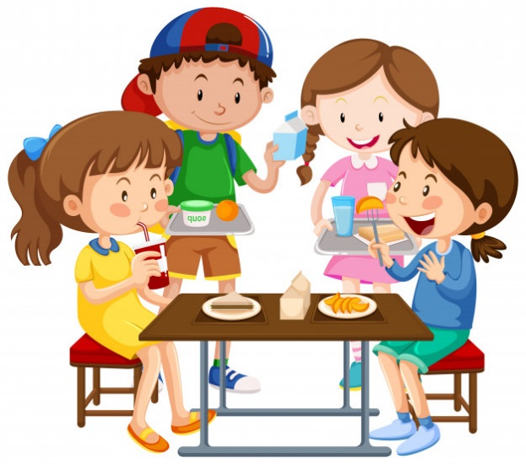
Літературне читання
Розділ 1. До школи, до книги, до друзів душа поривається знов!
Урок 5
Історії зі шкільного життя.
Лідія Повх. В їдальні.

Slide 2
Налаштування на урок
Ми — сімейка невеличка. Усі друзі — я і ти.
Привітаємось, щоб личка Всі усмішками цвіли.

Slide 3
Вправа «Дай мені 5»
Вуха слухають. Один
Ротик мовчить. Два
Очі дивляться. Три
Руки, ноги не рухаються. Чотири
Голова працює. П’ять
Дай мені 5

Slide 4
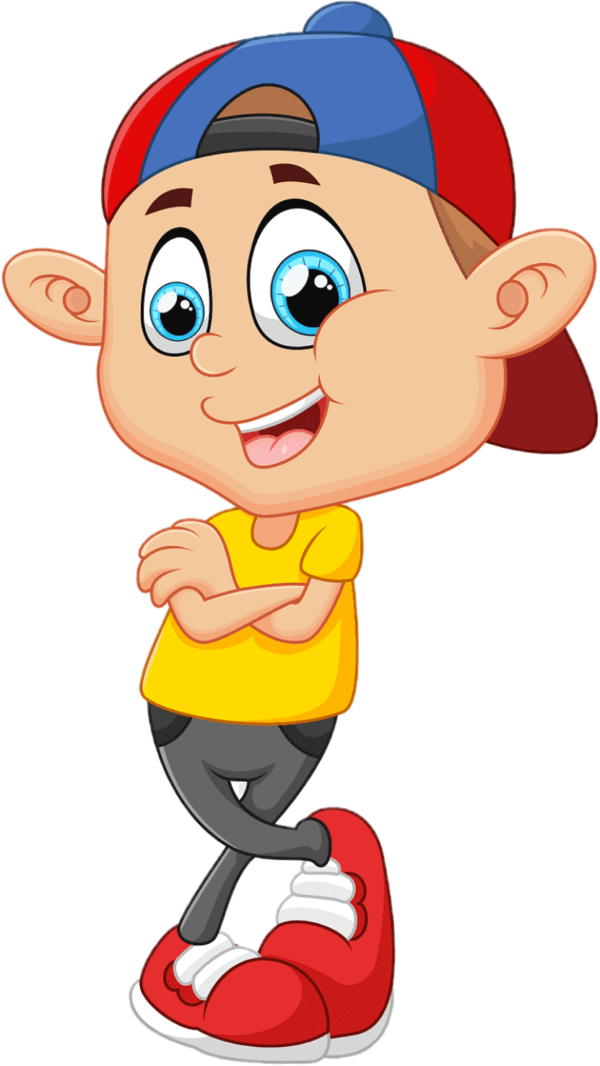
Прочитай швидко склади
 | а | о | у | е | і | и
шк | шка | шко | шку | шке | шкі | шки
дзв | дзва | дзво | дзву | дзве | дзві | дзви
спл | спла | спло | сплу | спле | сплі | спли
вч | вча | вчо | вчу | вче | вчі | вчи
хв | хва | хво | хву | хве | хві | хви
вт | вта | вто | вту | вте | вті | вти

Slide 5
Прочитай слова по групах
жа
жак
дальня
по
за
пере
до
ви
з
ї
їли
їли
звичаї
екскурсії
поїзд
трамваї
сироїжки
лілії
Яка буква об’єднує всі слова в групу?
Що ти знаєш про букву Ї?
Які слова відповідають на питання ЩО ЗРОБИЛИ?

Slide 6
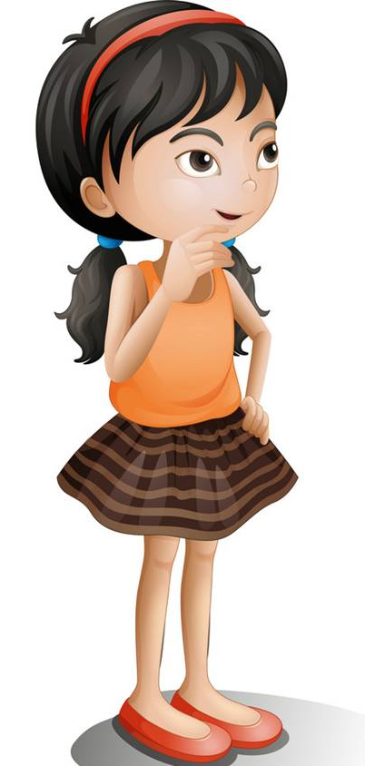
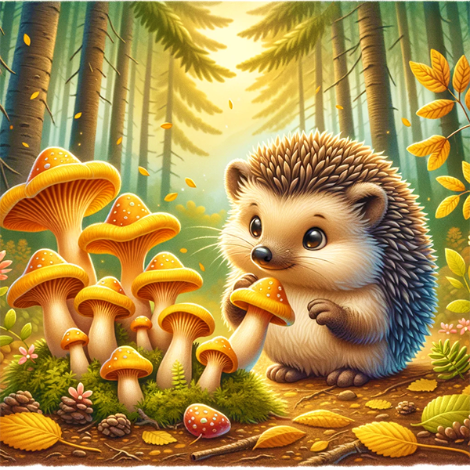
Прочитай чистомовки
Їжак їжака
голками не зляка.
Їжачок, їжаченя
їздять по гриби щодня,
Їжачиха помагає –
сироїжки їм збирає.
Які слова з буквою ї зустрілись в реченнях?
Що ти знаєш про букву Ї?

Slide 7
Нузет Умеров. Вірш «Наш клас».
НАШ КЛАС
Друже, наш просторий клас,
Привітай сьогодні нас!
Ми з тобою знов зустрілись,
Бо канікули скінчились!
Буде в класі, як раніше:
Сміх і галас, а не тиша.
Проживем навчальний рік
Ми так само, як торік!
(Переклад із кримськотатарської
Ольги Тимохіної)
Як діти звертаються до свого класу?
Які вислови засвідчують, що вони скучили за школою?
А що ти б хотів/ла розповісти про свій клас?
Підручник.
Сторінка
7

Slide 8
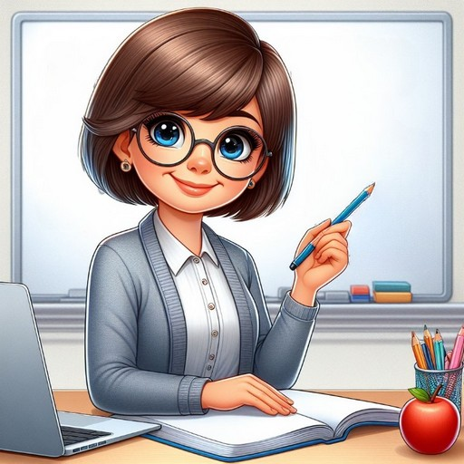
Повідомлення теми уроку
Сьогодні на уроці читання ми поспілкуємось на тему
«Історії зі шкільного життя»,
попрацюємо з віршем
Лідії Повх «В їдальні».
Прочитаємо вірш по ролях.
Познайомимося з театральним словничком

Slide 9
Знайомство з письменницею
Повх
Лідія Петрівна – талановита
українська дитяча поетеса.

Slide 10
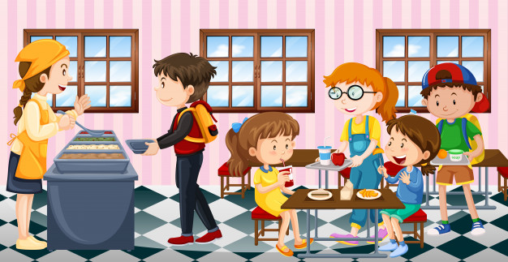
Послухай вірш Лідії Повх «В їдальні»
Оля, Ната і Маринка
стали в чергу і стоять.
Скільки коштує ватрушка?
поспитали разів п'ять.
Продавець уже втомилась:
булку цим, тим пиріжки…
На хвилиночку спинилась
і сказала залюбки:
- Ви, дівчатка, першоклашки?
Вам читати, мабуть, важко.
Другокласник Гліб – відмінник,
прочитай дівчаткам цінник!
Гліб про цінник пояснив,
Гліб ватрушки всім купив!
І їдять смачні ватрушки
Оля, Ната, Гліб, Марушка.
А дзвінок? Ой, дзвінок
вже скликає на урок!
Підручник.
Сторінка
8-9
ЦІННИК – довідник або покажчик цін, розцінок на що-небудь.

Slide 11
Словникова робота.
Прочитай слова згори вниз і навпаки.
З'єднай стрілочками відповідні словосполучення з вірша.
Які слова тобі не зрозумілі?
Гліб
продавець
дівчатка
дзвінок
втомилась
відмінник
скликає
першоклашки

Slide 12
Лідія Повх. Вірш «В їдальні».
Оля, Ната і Маринка
Стали в чергу і стоять.
Скільки коштує ватрушка?
Поспитали разів п'ять.
Продавець уже втомилась:
Булку цим, тим пиріжки…
На хвилиночку спинилась
І сказала залюбки:
Ви, дівчатка, першоклашки?
Вам читати, мабуть, важко.
Другокласник Гліб – відмінник,
Прочитай дівчаткам цінник!
Гліб про цінник пояснив,
Гліб ватрушки всім купив!
І їдять смачні ватрушки
Оля, Ната, Гліб, Марушка.
А дзвінок? Ой, дзвінок
вже скликає на урок!
Автор
Продавець
Дівчатка
Автор
Автор
Дівчатка
Хто дійові особи вірша?
Де зустрілися діти?
Як Гліб допоміг дівчаткам? Прочитай.
Чи не траплявся з тобою подібний випадок?
Скільки має бути ролей? Розподіли їх.
Підготуйся виразно, з різним настроєм прочитати слова кожної дійової особи.
Підручник.
Сторінка
8-9

Slide 13
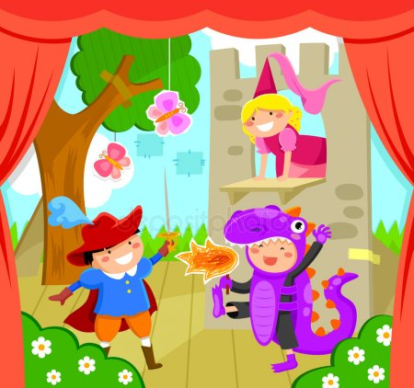
Театральний словничок
Актор акторка – виконавці ролей.
Афіша – повідомлення про виставу.
Глядач, глядачка – той, хто дивиться виставу.
Жести – рухи тіла чи рук.
Міміка – вираз обличчя.
П'єса – твір, за яким ставлять виставу.
Репетиція – підготовка до вистави.
Сцена – місце дії.
Підручник.
Сторінка
139

Slide 14
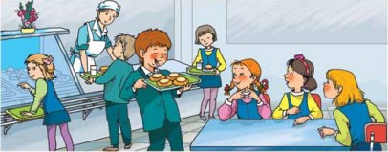
Розіграймо сценку за прочитаним
Яку роль ти вибираєш для себе?
Порепетируй з друзями або з рідними вдома
Підручник.
Сторінка
8-9

Slide 15
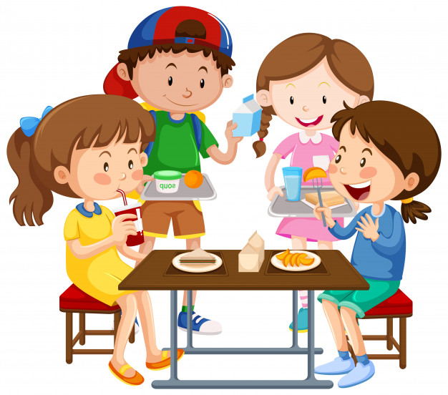
Пояснення домашнього завдання
Виразно читати вірш по ролях. Підготувати розповідь про свої улюблені заняття.

Slide 16
Вправа «Незакінчене речення». Рефлексія
Сьогодні на уроці я дізнався/дізналась про…
Найбільш цікавим було…
Урок запам'ятався мені тим, що …
Було складно!
Я трошки втомилась /втомився!
Було цікаво!
Все було легко!
У мене все вийшло

